Slide 1



PPT模板下载：www.1ppt.com/moban/ 行业PPT模板：www.1ppt.com/hangye/
节日PPT模板：www.1ppt.com/jieri/ PPT素材下载：www.1ppt.com/sucai/
PPT背景图片：www.1ppt.com/beijing/ PPT图表下载：www.1ppt.com/tubiao/
优秀PPT下载：www.1ppt.com/xiazai/ PPT教程： www.1ppt.com/powerpoint/
Word教程： www.1ppt.com/word/ Excel教程：www.1ppt.com/excel/
资料下载：www.1ppt.com/ziliao/
PPT课件下载：www.1ppt.com/kejian/
范文下载：www.1ppt.com/fanwen/
创业园市场营销与管理
2017.3.29 孙增兵 13815203166
860991660 GEsunny2013

Slide 2
目录
1
一、认识校园市场——SWOT分析
2
二、创业园市场反应
3
三、营销对策——（一）了解消费行为
4
（二）把选择权交给市场
5
（三）强化整体联动
6
四、管理建议——（一）团队意识培养
7
（二）执行力
8
（三）创新赢得未来
9
（四）时间管理能力
10
（五）巡场管理
11
（六）教练能力

Slide 3

一、认识校园市场——SWOT分析
SWOT Analysis Chart

Slide 4
一、认识校园市场——SWOT分析
优势
有利的竞争态势
充足的财政来源
良好的企业形象
专利技术
规模经济
产品质量
市场份额
成本优势
广告攻势
优质的客户服务
战略联盟

Slide 5
一、认识校园市场——SWOT分析
劣势
战略模糊
市场规划能力弱
设备老化
管理混乱
缺少关键技术
研究开发落后
资金短缺
产品成本高
产品积压
产品组合狭窄
竞争力差

Slide 6
一、认识校园市场——SWOT分析
机会
独特的客户群体
新产品
新市场
新需求
市场壁垒解除
竞争对手失误

Slide 7
一、认识校园市场——SWOT分析
威胁
新的竞争对手
替代产品增多
市场紧缩
行业政策变化
经济衰退
客户偏好改变
突发事件

Slide 8
一、认识校园市场——SWOT分析
更了解师生需求
“学生老板”利于沟通，更值得信任
运营成本低
优势

Slide 9
一、认识校园市场——SWOT分析
缺乏品牌吸引力
商品新鲜度、时尚度不足
价格偏高
营销手段单一
管理粗放，服务意识欠缺
劣势

Slide 10
一、认识校园市场——SWOT分析
国家“大众创业、万众创新”政策下学校主管部门对创业园的积极推动
学校所处非商业区的“区位优势”
数千在校师生形成巨大的潜力市场
机会

Slide 11
一、认识校园市场——SWOT分析
学生群体相对较低的购买力
创业园地理位置偏僻，缺乏合理布局
品类组合的丰富性低、互补性差
缺乏促销整体联动，商业街区氛围不足
营业时间过于集中，淡季漫长
威胁

Slide 12

一、认识校园市场——SWOT分析
优势 | 劣势
更了解师生需求 更值得信任 运营成本低 | 缺乏品牌吸引力 商品新鲜度、时尚度不足 价格偏高 营销手段单一 管理粗放，服务意识欠缺
机会 | 威胁
国家“大众创业、万众创新”政策下学校主管部门对创业园的积极推动 学校所处非商业区的“区位优势” 数千在校师生形成巨大的潜力市场 | 学生群体相对较低的购买力 创业园地理位置偏僻，缺乏合理布局 品类组合的丰富性低、互补性差 缺乏促销整体联动，商业街区氛围不足 营业时间过于集中，淡季漫长

Slide 13
二、创业园市场反应
“上次中午去斯拜SHOW映像工作室洗照片，人很多，里面的人很负责任，一直忙到快下午一点还没吃饭，比较有耐心，服务态度好。”

Slide 14
二、创业园市场反应
“有一次我去运动器材店，看了一下，以为眼花了，有两间门店，一间体育器材，一间卖女装，当时我觉得这店能有好东西吗？进去，没人。我喊了一会儿，还是没人。找联系电话，没有。我觉得当时拿走什么东西都不会有问题。接下来一个小时内我去了5次，都没人。第二天，我去买，有人了，问店员昨天怎么回事，她笑笑，说出去玩了。我问球的价格，她打电话问老板。之后，没零钱找，还要去旁边店里兑零，还拿了张破的零钱，服务态度太差。”

Slide 15
二、创业园市场反应
“印象最深的是去拿快递，上次出来个什么软件，除非下载才能取件，我没有下载，本以为能拿到快递，因为以前都是一收到信息报下取件码就可以拿了，那次我跟他们说了我的快递号，云鼎物流一个男生就态度很不好地说了一句：一条信息能代表什么?当时听了心里特别生气，后来也没让我拿，还让我下载那个菜鸟裹裹APP，顿时感觉拿个快递还得看人脸色。当然有些时候人多他们可能忙不过来，心情会很烦躁，也能理解一下吧。”

Slide 16
二、创业园市场反应
“曾有一次去拿快递，物流已经到了好几天，但驿站迟迟未发信息，等了好几天，我便去问，发现是漏了，我对此十分不满意。”
“快递门面永远取件很慢，特别乱，特别是下课放学期间，应对此进行秩序改善，让同学们更快地取件。寄快递，最低运费往往高于外面，让我们更加不方便，不得不去校门外邮寄。”

Slide 17
二、创业园市场反应
“快递信息发送不及时，第二天去拿快递时，工作人员已找不到快递，便留了号码，说找到就会打电话，等到第三天也没有任何消息。再去店里，发现他们压根儿就没有帮我找，忘了这回事，在其他人帮忙下，大概半小时后找到了我的快递。”
“快递寄出去的速度快点，别把快递放在那里等有时间再寄出去，这样让寄快递的人很急。”

Slide 18
二、创业园市场反应
“天天租车1个小时4元，会员价为3元，租车时携带有效证件即可，这个我觉得还行。就是希望可以有更多优惠比例，比如租车累计达到多少金额可予打折。”
“租车尽量看车子坏没坏，别人用过后不只是看有没有电，还要检查车子是否安全，比如喇叭、刹车等。”
“天天租车要转一圈才能取车”
“天天租车可以增加自行车出租”

Slide 19
二、创业园市场反应
“果然水果店，价格一般是外面的2倍”
“3C数码屋购买苹果数据线无备货，需要订货，且时间为2天左右，无法应急”
“修个电脑，知道是熟人的朋友，瞬间价格降了好多”

Slide 20
二、创业园市场反应
“服装类价格过高，与学生追求美、时尚与廉价的偏好不相适应”
“暖心冰屋，实际购买的价格与促销单上的价格不符，走之后别人购买的又和促销单上一致，差评。有些甜筒递给顾客时没有纸包着”

Slide 21
二、创业园市场反应
“驿枫林面包店面包应该当天售完，晚间可采取打折销售，要不然第二天就成了干面包，不新鲜，不好吃”
“驿枫林面包店星期天面包种类很少”
“驿枫林面包店壁橱内有小飞虫，看着就不想吃，但服务很好”

Slide 22
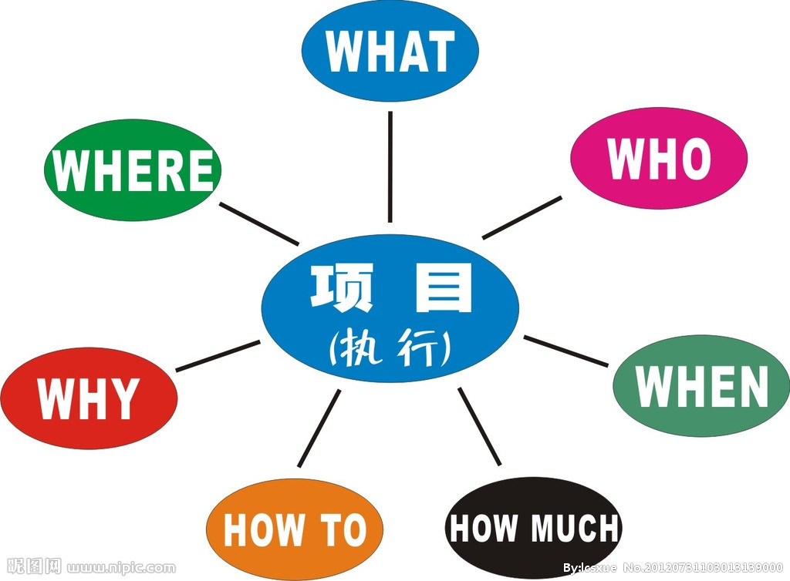
三、营销对策——（一）了解消费行为
5W2H分析法

Slide 23


三、营销对策——（一）了解消费行为
走读生
教职员工
住校生
WHO
校外相关群体

Slide 24
三、营销对策——（一）了解消费行为
节假日
寒暑假
课间课后
WHEN

Slide 25
三、营销对策——（一）了解消费行为
校内园外
居住地
创业园
WHERE

Slide 26
三、营销对策——（一）了解消费行为
新品
定制商品
基本品
WHAT
消费体验

Slide 27
三、营销对策——（一）了解消费行为
信赖
便宜
便利
WHY
忠诚

Slide 28
三、营销对策——（一）了解消费行为
支付方式
服务
商品属性排序
HOW
传播

Slide 29
三、营销对策——（一）了解消费行为
交易笔数
客单价
HOW
MUCH
来客数
顾客成本

Slide 30






三、营销对策——（二）把选择权交给市场
1、加强街区规划定位、招商及配套，补齐品类短板
旅行社
健身房
饰品店
书店
品牌折扣店
文具用品店
ATM取款机
……

Slide 31
三、营销对策——（二）把选择权交给市场
2、打破垄断，引入竞争、淘汰机制
布局定期优化调整

Slide 32
三、营销对策——（三）强化整体联动
1、通过主题节庆、创意市集、品牌临促等方式活跃创业园街区氛围
2、联合校内媒体强化宣传，与社团组织、教学环节展开协作
3、实现信息资源共享
4、鼓励员工参与的民主氛围

Slide 33
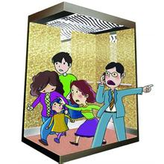

四、管理建议——（一）团队意识培养
共同目标
共同利益
共同责任
如果一班人只是偶然走在一起乘电梯，那只不过是一群人在一起，并不是一个通过共同合作来达到共同目标的团队。
如果电梯突然坏了，而这班人要尽快逃离电梯，由于有了共同目标而变成团队，很多团队动态的理论也开始适用。
三个和尚则大家怀有私心、互相推诿责任，无法达到目标明确。

Slide 34
四、管理建议——（二）执行力
定标准 立规矩
系统就是标准，系统最大
要求员工做到的，主管首先要做到“能约束自己的人最有威信”——塞涅卡【古罗马】

Slide 35
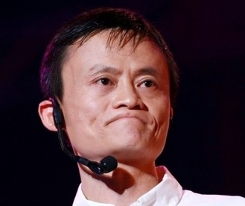
四、管理建议——（二）执行力
工作落实不打折扣
营业规范 选择“做对的事”和“用正确的方法做事” Do the right thing，Doing thing right。第一时间把事情做好，把问题处理掉，而不是不停的改正
立即行动
执行到位 1.01^{n}趋向于无穷大，0.99^{n}趋向于0
“其实你观望的不是产品，而是观望别人如何成功，当你看见别人成功你再去做，晚了！”
“你看着对方低迷时，你庆幸；看着对方收获时，你心动。只是，你似乎忘了，这些都是别人的经历，和你半毛钱关系也没有，你花了自己的时间来见证别人如何成功！成功属于敢想敢做的人！”

Slide 36
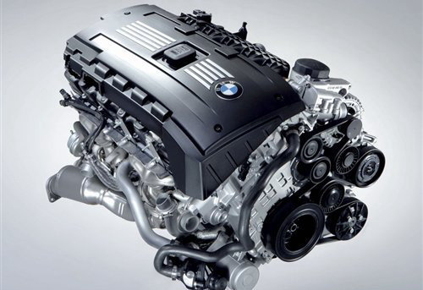

四、管理建议——（三）创新赢得未来
富于创造力
看得见未来
永远比别人快一步
积极的心态要求我们具备自我创造的精神。必须有一种坚强的信念，付之与行动，在行动中去实现自我价值。

Slide 37
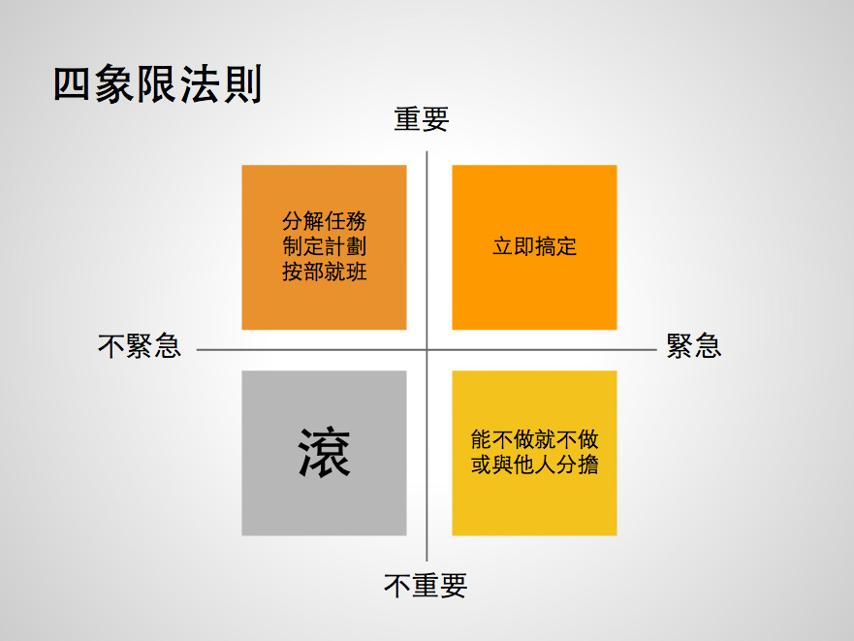
四、管理建议——（四）时间管理能力
计划严谨，善抓重点
工作效率的高低取决于时间管理能力

Slide 38
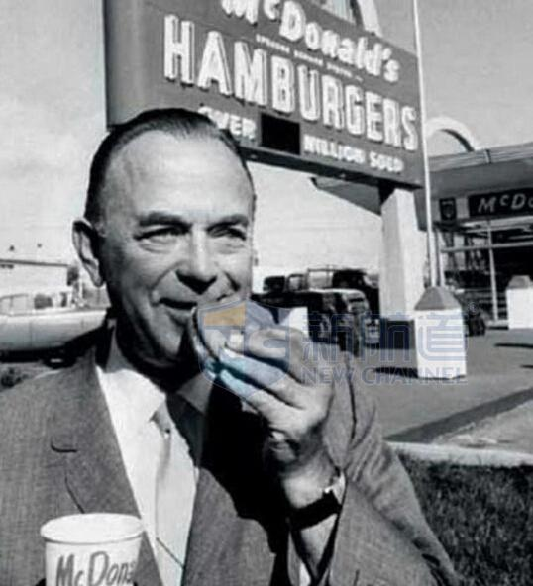
四、管理建议——（五）巡场管理
麦当劳：把所有经理的椅子靠背锯掉
麦当劳快餐店创始人雷·克罗克，是美国社会最有影响的十大企业家之一。他不喜欢整天坐在办公室里，大部分工作时间都用在"走动管理上"即到所有各公司、部门走走、看看、听听、问问。
麦当劳公司曾有一段时间面临严重亏损的危机，克罗克发现其中一个重要原因是公司各职能部门的经理有严重的官僚主义，习惯躺在舒适的椅背上指手划脚，把许多宝贵时间耗费在抽烟和闲聊上。于是克罗克想出一个“奇招”，将所有的经理的椅子靠背锯掉，并立即照办。开始很多人骂克罗克是个疯子，不久大家看出了他的一番"苦心"。他们纷纷走出办公室，深入基层，开展"走动管理"。及时了解情况，现场解决问题，终于使公司扭亏转盈。

Slide 39
四、管理建议——（五）巡场管理
走动式管理
管理下沉，管理人员更多在营运现场出现，就会耳聪目明，能及时发现和解决营运管理中出现的各种问题
在
动
02
管理人员要带着问题巡场，抽丝剥茧，直至找到问题的症结
管
管理人员要充分调动自身感官，提升巡场管理的价值

Slide 40
四、管理建议——（五）巡场管理
走动式管理
天
光
地
关注
细节
温
墙
气
人
装
容

Slide 41
四、管理建议——（六）教练能力
认同
传播
传承
接受
弘扬
积淀
管理团队在认同公司文化、理念的基础上，肩负文化 、理念与专业传播、实现传承的责任。建立一个学习型的组织；激发下属潜能

Slide 42
PPT模板下载：www.1ppt.com/moban/ 行业PPT模板：www.1ppt.com/hangye/
节日PPT模板：www.1ppt.com/jieri/ PPT素材下载：www.1ppt.com/sucai/
PPT背景图片：www.1ppt.com/beijing/ PPT图表下载：www.1ppt.com/tubiao/
优秀PPT下载：www.1ppt.com/xiazai/ PPT教程： www.1ppt.com/powerpoint/
Word教程： www.1ppt.com/word/ Excel教程：www.1ppt.com/excel/
资料下载：www.1ppt.com/ziliao/
PPT课件下载：www.1ppt.com/kejian/
范文下载：www.1ppt.com/fanwen/
THANK YOU!

Slide 43


品牌一览
101-105 星光印刷厂 | 116 天天租车 | 1173C数码屋 | 118 Adore美衣馆 | 119-121 小象休闲书咖 | 122 半糖吧 | 123 果然 | 124 尚古生活馆 | 125-126 猛翔体育用品商店
127 嗡嗡创新工作室 | 128-130 元素空间 | 131-133 驿枫林 | 134 暖心冰屋 | 135-137 斯拜SHOW映像工作室 | 138-140 漫步星空概念书吧 | 141-143 云鼎智能物流 | 144-147 常客隆超市 | 148-149 潘氏造型
201-204 星光印刷厂 | 205-210 艺术实训室 | 211-212 SASS同城化电子商务 | 213 物联网研究所瞿国庆工作室 | 214 南通小小智能科技有限公司 | 215-216 筱雅印象艺术工作室 | 219-220 创新创业训练项目工作室 | 221 多功能室 | 222 就业创业咨询工作室
223 创业园管理办公室 | 224-225 南通奥德广告装饰有限公司 | 226 微智坊创意设计工作室 | 227-228 阶梯教室 | 229-230 京东派

